Slide 1









GIÁO ÁN
Đề tài: Vẽ bãi biển Đồ Sơn
Lĩnh vực: Phát triển thẩm mĩ
Độ tuổi: 5-6 Tuổi
Giáo viên: Nguyễn Thị Hạnh

Slide 2


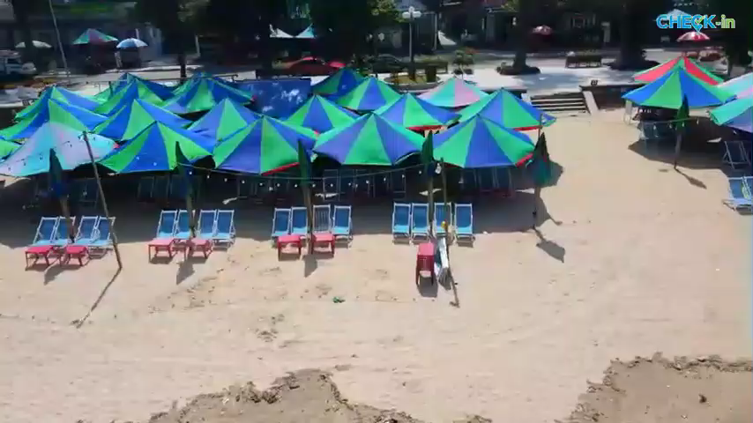

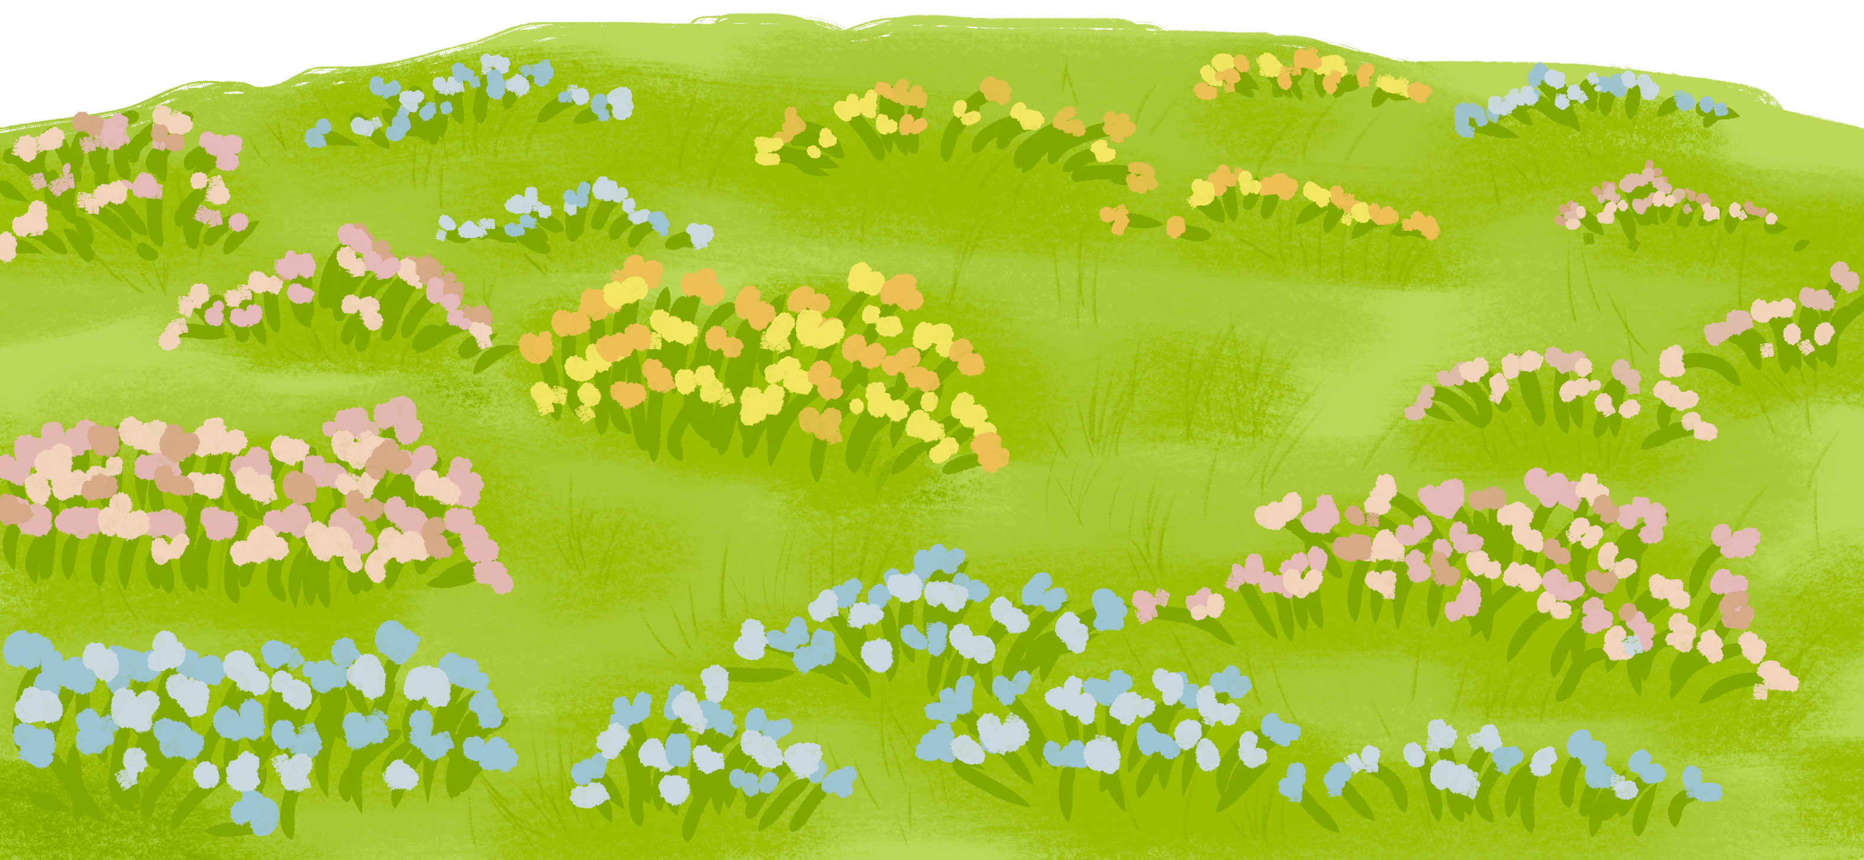
HĐ 1: Ổn định tổ chức

Slide 3






HĐ 2: Quan sát và đàm thoại

Slide 4

HĐ 3: Trẻ thực hiện

Slide 5


HĐ 4: Nhận xét sản phẩm

